Slide 1
16-17.02.2016
ПОЧЕМУ ВАМ НЕ НУЖЕН КОНТЕНТ-МАРКЕТИНГ
Катерина Ерошина
www.madcats.ru

Slide 2
Не верьте Шахову
Контент-маркетинг надо было начинать делать в 2000-х, когда ПС говорили вам: «делайте сайты для людей».
Момент упущен.
Вы заспамили инфополе и вырастили поколения недокопирайтеров.

Slide 3
Не верьте Шахову
Контент-маркетинг – это на самом деле дорого. И станет дешевле только после 20-30 успешных проектов.
Пока мы видим только красивые кейсы инхаус-КМ от ведущих студий. У них есть ресурсы и экспертиза.

Slide 4
Не верьте Шахову
Клиентская контент-стратегия выглядит пока что очень печально.
Потому что у той же студии нет экспертизы в бизнесе клиента.
Это придется как-то нарабатывать.

Slide 5
Контент-стратегия

Slide 6
Контент-стратегия

Slide 7
Контент-стратегия
Точно так же, как клиент не делает доработки сайта, он будет забивать на ваши рекомендации по КМ.

Slide 8
Чтобы получить результат
Придется надувать щёки и показывать [отсутствующую] экспертность.
Тогда вам позволят хотя бы попробовать.
Просто вспомните первые продажи SEO. Вы снова на старте.

Slide 9
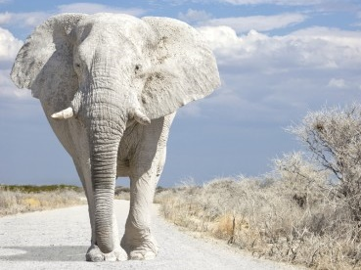
Дешевле убить, чем прокормить

Slide 10
Давайте считать
?
Кто платит больше 100-150 руб./1000 за SEO-статьи для сайта?

Slide 11
Продолжаем считать
Экспертная статья (качество относительно выше, чем биржевой копирайтинг) – это 400+ руб./1000.
То есть 2000-2400 руб. за то, что вы привыкли считать по 500-600 руб.
Для разогрева паблика нужно делать 4-5 статей* в неделю (10 000 руб./неделю, 40 000 руб./месяц).

Slide 12
Продолжаем считать
И это только контент.
А его еще надо подготовить (анализ), согласовать (время) и доставить (деньги).

Slide 13
Чувствуете?

Slide 14
КМ вообще не про тексты
Это маркетинг с использованием разных видов контента.

Slide 15
Хорошая новость
Вы много умеете.

Slide 16
Плохая новость
Вы умеете не всё.
Некоторых специалистов у вас нет.

Slide 17
Работы по КМ: подготовка
1. Узнать, что на самом деле интересует клиентов нашего клиента.
То есть собрать расширенное сем.ядро, раскопать перспективные кластеры и расширить их еще.

Slide 18
Работы по КМ: подготовка
1а. Сопоставить собранную семантику реальности клиента.
Найти пересечение семантики и маржинальных продуктов.
Удивиться.
Пересобрать семантику ;)

Slide 19
Работы по КМ: стратегия
2. Нарисовать customer journey map и разложить по нему контент разных типов и разных уровней (информационный, вовлекающий, продающий).
Положить на это семантику.

Slide 20
Работы по КМ: стратегия
2а. Внезапно обнаружить, что ядро стратегии составят фото, видео или графика.
Удивиться.
Начать искать исполнителя.

Slide 21
Работы по КМ: стратегия
2б. Внезапно узнать, что ваши лучшие (читай: дешевые и быстрые) копирайтеры плохо справляются с экспертным контентом.
Огорчиться.
Начать искать исполнителя.

Slide 22
Работы по КМ: стратегия
2в. Оторваться от сайта и осознать, что основную часть контента нужно будет размещать вовне.
Устали уже огорчаться.
Начать искать СММщика (или пиарщика?)

Slide 23
Подсчитать затраты
40+ тыс. только за статьи (если стратегия опирается на статьи).
$200-250 СММщику за подготовку и разогрев пабликов.
ХЗ сколько денег на ретаргетинг и посевы.
Рассылки забыли…

Slide 24
А теперь спросите клиента, готов ли он к этим затратам, если результат будет через полгода?

Slide 25
«Что-то много…»
Вы для себя сделали КМ дешевле.
Потому что
вы и ваши сотрудники в теме,
ваше время вроде как бесплатно,
вы можете что-то делать между делом.
А вы просчитайте собственное время.

Slide 26
Вот, например, Рокетбанк делает дешевые лендинги:

Slide 27
Поэтому КМ – на 80% инхаус

Slide 28
Почему?
Клиент в теме гораздо глубже, чем вы.
Его время вроде как бесплатно.
Он может поручить что-то внутри компании (опять затраты на его стороне).

Slide 29
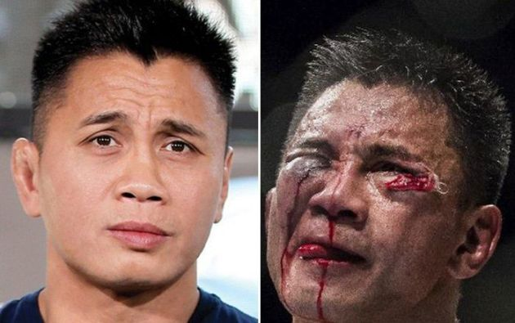
Он может банально сфоткать на телефон объект до и после и получить виральный пост в Инстаграме.

Slide 30
Как дешево делать КМ?
Вариант 1.
Делать КМ на уровне консалтинга.
Мы вам покажем стратегию, посчитаем затраты, сделаем образцовые материалы.
Дальше сами.

Slide 31
И ни за что не отвечать

Slide 32
Как дешево делать КМ?
Вариант 2.
Сделать вид, что статейное SEO – это контент-маркетинг.

Slide 33
И отвечать за привычные показатели

Slide 34
Как сделать КМ правильно
Вариант 1. См. презентацию Шахова.

Slide 35
Как сделать КМ правильно
Вариант 2. Начать очень издалека.
От изучения потребностей клиентуры.

Slide 36
На сайте
Выключить режим сеошника и попытаться найти компромисс между SEO (раздувайте число посадочных) и здравым смыслом.
Посетитель уже отчаялся найти то, что нужно, на вашем оптимизированном сайте.

Slide 37
Лайфхак
Работая над нормальными текстами для сайта, ваш копирайтер освоится внутри тематики и сможет делать непривычные вещи – например, предлагать темы для статей, а то и контент-план.

Slide 38
Контент-маркетинг: что
Анализ конкурентов (не SEO).
Матрица контента.
Подбор исполнителя.

Slide 39
Контент-маркетинг: как
Анализ ЦА (не SEO).
Выбор каналов (рассылки, SMM, крауд, PR).
Подбор исполнителей.

Slide 40
Контент-маркетинг: сколько
Определить KPI.
Настроить аналитику.
Считать!

Slide 41
И побежали!

Slide 42
Вернемся на землю
Контент-маркетинг придется выстраивать так же, как вы строили SEO – налаживать бизнес-процессы, прозрачность и отчетность, подбирать адекватных специалистов и экономить каждую копейку.

Slide 43
Подробности
читайте на Котиках
www.madcats.ru
editor@madcats.ru
facebook.com/madcatsru

